Slide 1
Settimana Europea per la Riduzione dei Rifiuti (SERR)
https://ewwr.eu/ita-settimana-europea-per-la-riduzione-dei-rifiuti/

Slide 2
La Settimana Europea per la Riduzione dei Rifiuti (SERR) è un’iniziativa volta a promuovere la realizzazione di azioni di sensibilizzazione sulla sostenibilità e sulla corretta gestione dei rifiuti nel corso di una sola settimana nel mese di novembre.
La SERR consiste in una elaborata campagna di comunicazione ambientale che intende promuovere, tra i cittadini, una maggiore consapevolezza sulle eccessive quantità di rifiuti prodotti e sulla necessità di ridurli drasticamente. L’accento è quindi sulla prevenzione dei rifiuti e ogni azione della Settimana Europea per la Riduzione dei Rifiuti mostra come ogni attore della società – compresi i singoli cittadini – possa, in modo creativo, contribuire a ridurre i rifiuti in prima persona e a comunicare questo messaggio d’azione agli altri.
La Settimana Europea per la Riduzione dei Rifiuti nasce all’interno del Programma LIFE+ della Commissione Europea con l’obiettivo primario di sensibilizzare le istituzioni, i consumatori e tutti gli altri stakeholder circa le strategie e le politiche di prevenzione dei rifiuti messe in atto dall’Unione Europea, che gli Stati membri devono perseguire, anche alla luce delle recenti disposizioni normative (direttiva quadro sui rifiuti, 2008/98/CE).

Slide 3
Le azioni attuate durante la SERR riguardano la “3R”: riduzione, riuso e riciclo. Seguendo questa gerarchia, la riduzione dei rifiuti dovrebbe essere sempre la prima priorità. Ridurre vuol Le azioni attuate durante la SERR riguardano la “3R”:
RIDUZIONE
RIUSO
RICICLO
Alle 3R si aggiungono le azioni di CLEAN-UP, la raccolta quotidiana dei rifiuti
Come Bozzoliana è il secondo anno che partecipiamo all'iniziativa: rispetto ad un anno fa, miglioramenti sono stati ottenuti, ma possiamo fare di più. A seguire, ecco alcuni consigli

Slide 4
COSA POSSIAMO FARE
A CASA E IN CANTIERE

Slide 5

FAI LA RACCOLTA DIFFERENZIATA
PER OGNI TIPO DI RIFIUTO

Slide 6

CARTA
Stampare su carta riciclata tutte le volte in cui è possibile
Privilegiare l’opzione fronte-retro
Usare il colore solo quando è davvero indispensabile
Non stampare file se possono essere letti a video
Preferire la posta elettronica
Ridurre il numero di brochure ma indirizzare i lettori (clienti e potenziali tali) al proprio sito web
Utilizzare il retro delle stampe di lavoro per appunti e annotazioni
Effettuare regolarmente la raccolta differenziata, buttando la carta straccia nell’apposito bidone (generalmente di colore bianco), presente in ogni ufficio e in ogni corridoio, oltre che all’esterno della sede e del campobase
Sensibilizzare dipendenti e colleghi sull’uso corretto della risma di carta

Slide 7

PLASTICA
Prediligere l’uso di borracce alle bottigliette o ai bicchieri usa e getta
Gettare nell’apposito contenitore della differenziata (generalmente indicato con il colore giallo) bicchierini di tè e caffè, bottigliette di acqua o bibite, confezioni di merendine, vasetti di yogurt, imballaggi vari

Slide 8

VETRO
Non abbandonare bottigliette negli uffici o in cantiere
Raccogli ogni contenitore e gettalo negli appositi bidoni (riconoscibili dal colore verde brillante) collocati all’interno della sede/campobase o nelle campane poste all’esterno

Slide 9

UMIDO
Non lasciare bucce di frutta o altri resti di cibo nei cestini dell’ufficio, sulle scrivanie o sui tavoli comuni
Ogni rifiuto organico va gettato negli appositi bidoncini (generalmente di colore marrone o verde scuro) presenti in sede e al campobase
Non dimenticare cibo nei frigoriferi dell’ufficio

Slide 10

ACQUA
E LUCE
Spegnere sempre luce, riscaldamento/raffreddamento, pc, stampanti quando si lascia l’ufficio
Accertarsi di chiudere bene i rubinetti dell’acqua in bagno e accertarsi che lo sciacquone del water non resti attivo a lungo
Per chi dorme al campobase, limitare l’uso di acqua durante le docce e scegliere programmi brevi per la lavatrice
Fai partire lavastoviglie e lavatrice in orario notturno e a pieno carico. Per la lavatrice sono sufficienti 40° per una buona pulizia del bucato

Slide 11

RIUSA CIO’ CHE NON TI SERVE
Prima di optare per la discarica, vendi o regala abiti e oggetti che non ti servono più
Ripara oggetti con piccole imperfezioni, se possono ancora essere utilizzati
Dai nuova vita a oggetti che ti sembrano ormai superati

Slide 12
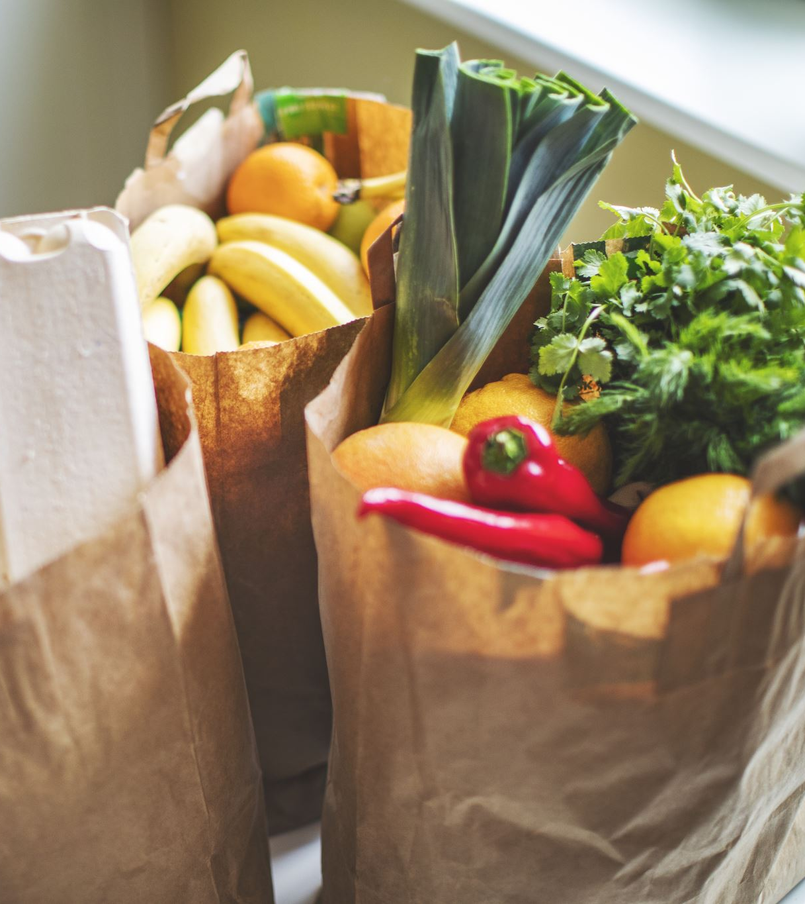
RIDUCI LO SPRECO
Fai il punto sugli alimenti che hai in casa
Pianifica gli acquisti
Mantieni scorte limitate
Controlla le date di scadenza

